Slide 1
重复博弈
王麒植

Slide 2
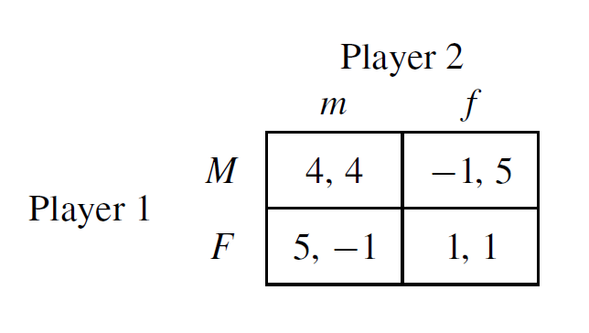
重复博弈是什么？
简单说：同一个博弈玩好多遍，最大化总收益
打牌：规则、参与人、每局收益相同、总收益累积
足球联赛
日常交际
重复会带来什么变化？
为什么囚徒困境结果让人意外
下次我会报复你！
通过重复有可能维持合作

Slide 3

有限重复博弈
简单说：同一个博弈玩T遍后就结束
特点
重复玩，能看到之前局所有人的行动和收益
折现因子大于0小于1（经济含义？）

Slide 4
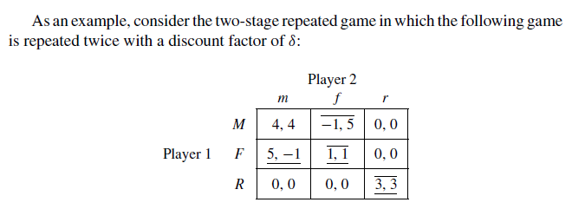
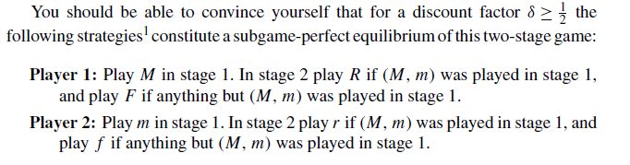
有限重复博弈
例子
动手算

Slide 5
有限重复博弈
例子
经济逻辑
不骗我，好聚好散（R,r）
骗我，撕破脸（F,f）

Slide 6
有限重复博弈
例子
注意
本质上是一个“惩罚-奖励”逻辑
惩罚只能用纳什均衡惩罚！！
折现因子太小也不行：及时行乐的弊端

Slide 7

有限重复博弈
重复博弈均衡与静态均衡的关系
每一个被重复的博弈被称为“阶段博弈”(stage game)
以下结论总成立
经济含义：
如果只有一个均衡，那么SPNE就是这个均衡不断被重复
囚徒困境重复一万次均衡也是永远背叛
为什么没有完全解决合作问题？
反之，如果有两个收益不同的均衡，便可以玩“惩罚-奖励”游戏
如何玩？

Slide 8
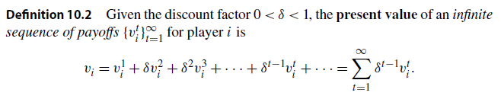


无限重复博弈
简单说：同一个博弈永远（可能）玩下去，不结束
永远玩下去
每一局都以概率$1−δ$结束，$δ$再来一局（折现的一个解释）
两者分析类似，本次课程讲解以第一种为主
收益

Slide 9
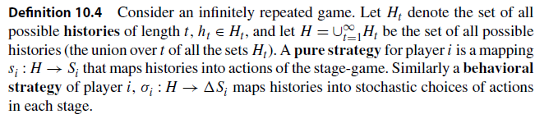
无限重复博弈
行为策略
对所有对手行动可能都要有反应！
标准型策略
他这一局选A的话，我下一局选x；他这一局选B的话，我下一局选y……
预先谋划的视角
行为策略
我这一局选x，是因为他上一局选A；我这一局选y，是因为他上一局选B ……
应对变化的视角，策略依赖于历史选择，历史用信息集表示

Slide 10
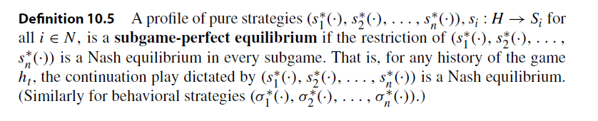
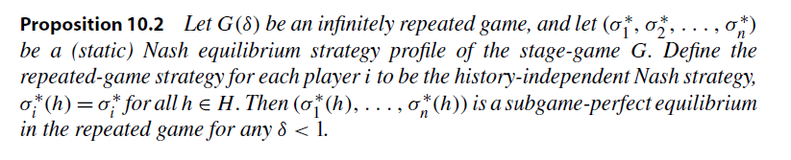
无限重复博弈
SPNE
没法逆推了，只能顺推
每阶段都用NE就是一个SPNE

Slide 11
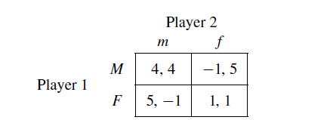
无限重复博弈
回到囚徒困境
冷酷策略（Grim-trigger strategy）
初始选择合作（ M、m），一旦被背叛（对手选择f、F），之后永远选择背叛
计算，冷酷策略何时是均衡
当对手背叛后，报复不差于不报复。
给定双方都选择冷酷策略，背叛在非均衡路径上，选什么不影响总体收益
永远报复下去也是一个子博弈均衡
当对手一直合作，合作收益大于等于背叛
如何算？

Slide 12


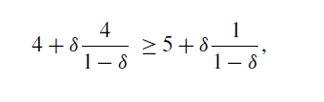

无限重复博弈
合作收益
背叛收益
合作>=背叛要求

Slide 13
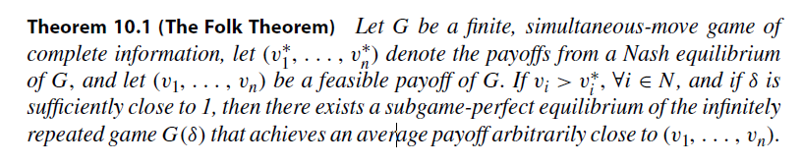
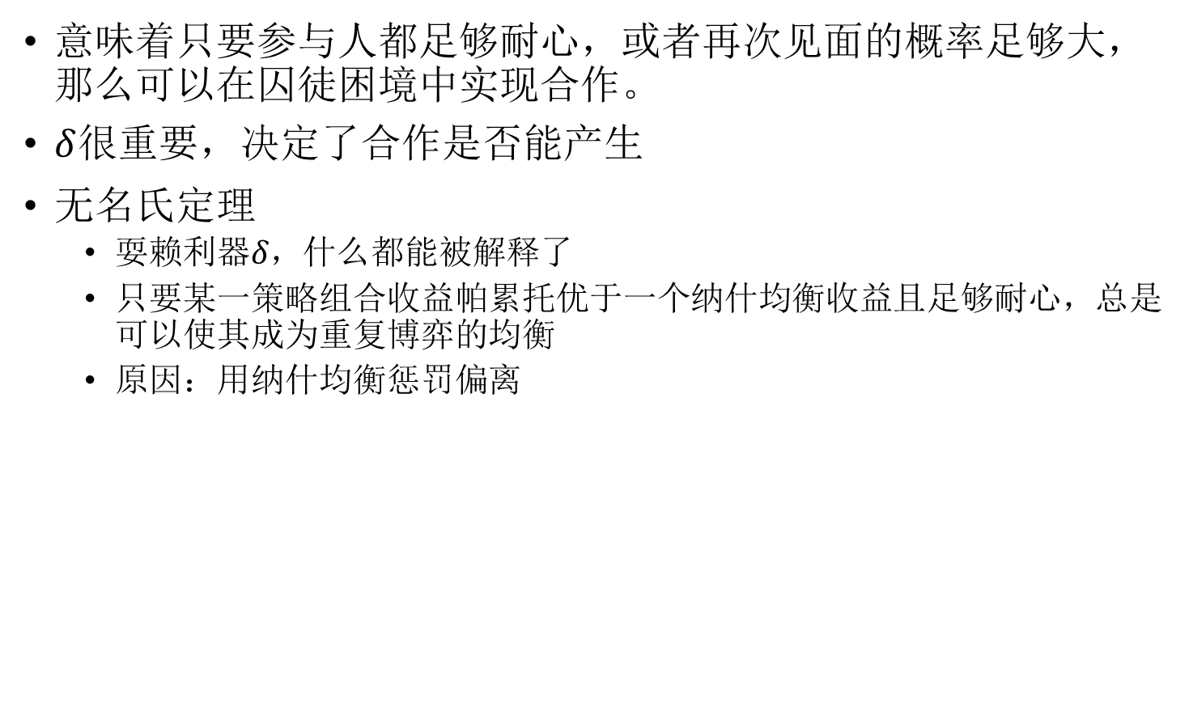
无限重复博弈
意味着只要参与人都足够耐心，或者再次见面的概率足够大，那么可以在囚徒困境中实现合作。
$δ$很重要，决定了合作是否能产生
无名氏定理
耍赖利器$δ，$什么都能被解释了
只要某一策略组合收益帕累托优于一个纳什均衡收益且足够耐心，总是可以使其成为重复博弈的均衡
原因：用纳什均衡惩罚偏离

Slide 14
声誉
什么时候坏人干好事？当他不想被发现是坏人的时候
重复博弈中的冷酷策略均衡：对好人合作，对坏人对抗（背叛）
完全信息动态中的信念更新：坏人过早暴露会被损失大，因此隐藏自己
经济含义
有限重复也可以解释囚徒困境中的合作

Slide 15
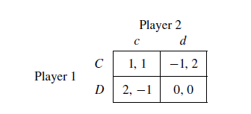
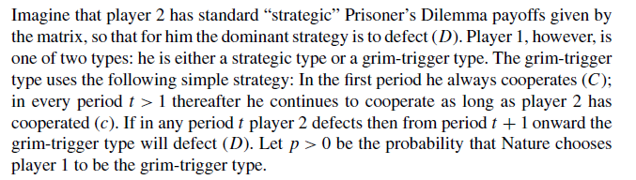
声誉
依然囚徒困境,重复T期
参与人2是理性1的
参与人1可能是理性的（1-p的概率），也可能是冷酷策略（p的概率）

Slide 16
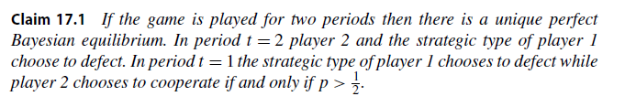
声誉
依然囚徒困境,重复T期
如果T=1，参与人2和理性参与人1都会选择Dd
如果T=2呢？
P足够大时参与人2选择合作，为什么？

Slide 17
声誉
依然囚徒困境,重复T期
如果T=3，策略性参与人1的均衡策略是什么？

Slide 18
思考题
“原则上不妥协，实施上不坚持”
一组治理矛盾：坚持则放弃了当期利益，妥协则使策略不可置信成为共同知识
不触发报复：让大家都下得来台
如果是你，如何用模型刻画这个现象？

